Slide 1
Книга рекордов 1 «Б» класса
«Самые- самые»
1Б

Slide 2
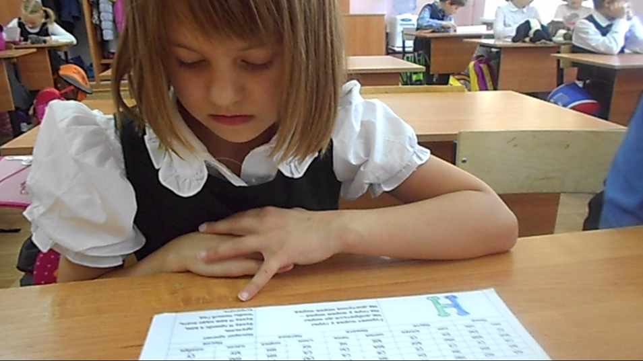
Номинация «Читалочка»
Зверева Кристина лучше всех в классе читает

Slide 3
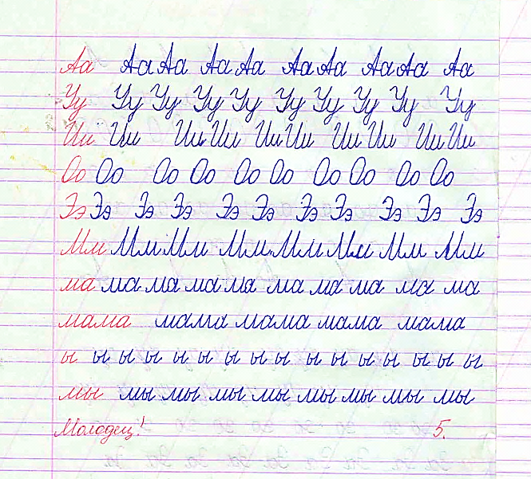
Номинация «Лучшая тетрадь»
Чернухин Егор

Slide 4
Номинация «Лучшая тетрадь»
Петрова Камилла

Slide 5
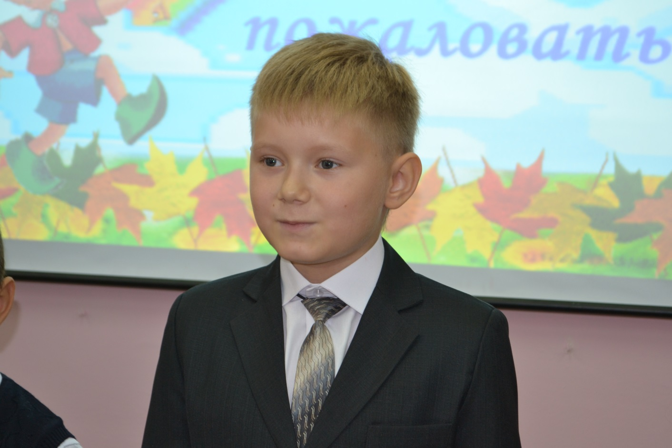
Номинация «Всегда готов»
Чернухин Егор

Slide 6
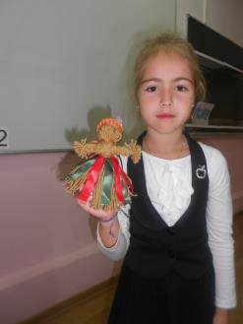
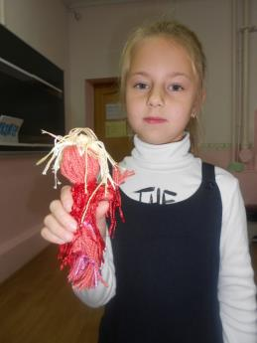
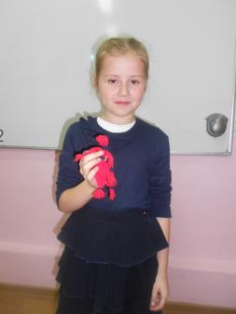
Номинация «Самые активные»
Куприянова Катя
Савченко Маша
Бадер Маша

Slide 7
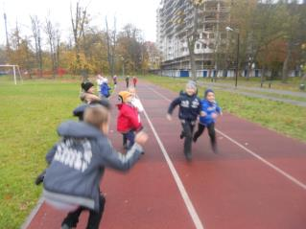
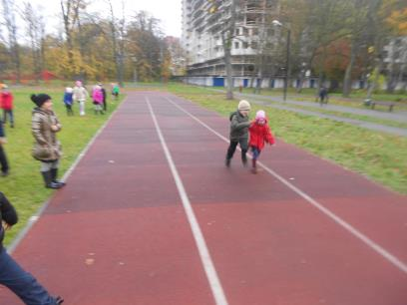
Номинация «Самые быстрые»
Щербань Саша
Юданова София
Янков Глеб
Трунов Максим

Slide 8
Номинация «Здоровый аппетит»
Савченко Маша
Чернухин Егор
Таскин Лёша
Петрова Камилла
Янков Глеб
Лысых Владик

